Slide 1

Escuela Normal de Educación Preescolar
CICLO ESCOLAR 2020 - 2021
Filosofía de la Educación.
2° C
AVILA OLIVARES MARIANA ABIGAIL N.L: 1
BARROZO MATA AMERICA MONSERRATH N.L: 2
LOPEZ RAMIREZ YESICA GUADALUPE N.L: 12
MUÑIZ IBARRA KARLA ANDREA N.L: 14
ZARATE AGUNDIS NORMA JANETTE N.L: 21
SALTILLO, COAHUILA JUNIO 2021

Slide 2

Identidad, diferencia y justicia

Slide 3

Rasgos propios de un individuo o de una comunidad es definida como la conciencia en la que te identificas hacia la sociedad.
I
D
E
N
T
I
D
A
D

Slide 4
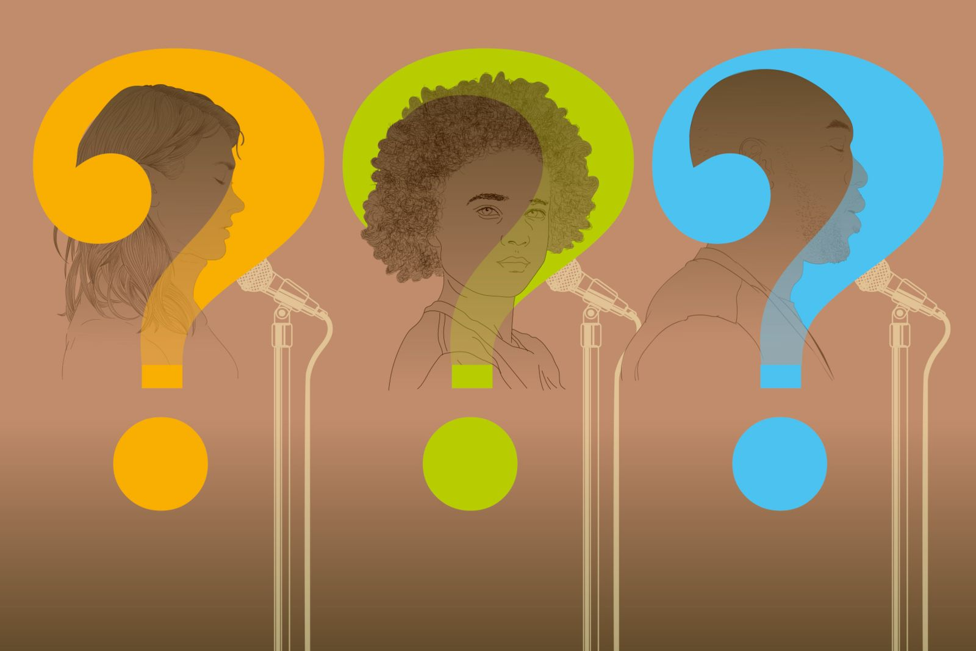
Lograr la identidad significa que se han resuelto los siguientes problemas:
Elección de una ocupación
Adopción de valores en qué creer y porqué vivir
Desarrollar una identidad sexual satisfactoria o definida

Slide 5
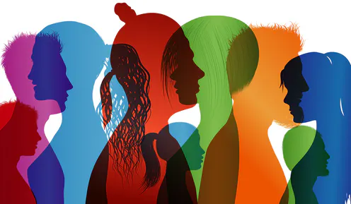
Según Erikson (1968), la identidad implica un sentido de continuidad y coherencia del “yo” a lo largo del tiempo, es decir, de ser la misma persona del pasado que se recuerda, del presente que se vive y del futuro que se espera.

Slide 6
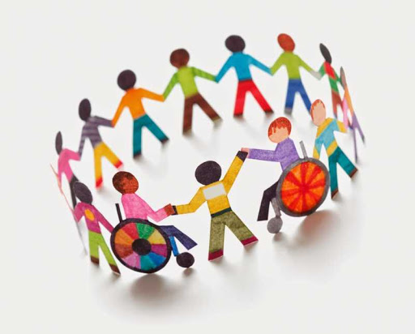
D
I
F
E
R
I
E
N
C
I
A
Es lo que nos distingue de otras personas
es lo contrario a la semejanza
es decir a mayor cantidad de cualidades o características que no son compartidas con otras personas es mayor la diferencia

Slide 7

J
U
S
T
I
C
I
A
La justicia es el conjunto de normas modificados por el estado a través de los organismos competentes dicta, sanciona, hace cumplir cuando no son respetadas
Los valores en los que basa la sociedad
      Respeto
Equidad
Igualdad
Libertad

Slide 8
Educación
Identidad
Diferencia
Justicia
La educación se presenta como un elemento modelador de personas y desarrolla la identidad de los seres humanos.
En las últimas décadas se ha insistido en la importancia de combatir la discriminación en el ámbito educativo; se ha señalado este fenómeno en relación con el
género y con las necesidades educativas especiales.
No puede existir justicia social sin una educación de calidad. Y apuntó hacia una educación más inclusiva como vía para generar consciencia y cambio social.

Slide 9
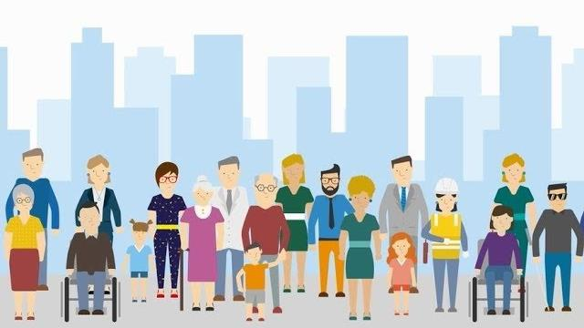
“Creo que la gente a veces se desespera en busca de la identidad. Y la identidad no se busca, se trasciende. Vos fluis y ahí aparece la identidad sola. Pero cuando uno se impone esa cosa de buscar la identidad se autolimita, se encierra dentro de uno mismo y surgen los miedos, el miedo de pensar, el miedo de fantasear...Me asustan tan normales.”
Federico Moura.
Aceptar y respetar la diferencia es una de esas virtudes sin las cuales la escucha no se puede dar.
Paulo Freire

